Slide 1
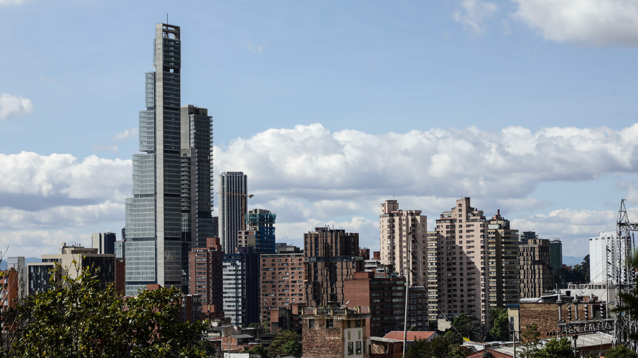
Presupuesto 2025
PDD Bogotá Camina Segura

Slide 2
Marco Normativo
DECRETO 714 de 1996 (compilatorio del Acuerdo 24 de 1995 y Acuerdo 20 de 1996):
Artículo 21º. De la Competencia del Proyecto de Presupuesto Anual. Corresponde al Gobierno Distrital preparar anualmente el Proyecto de Presupuesto Anual del Distrito Capital con base en los anteproyectos que le presenten las Entidades que lo conforman. El Gobierno tendrá en cuenta la disponibilidad de recursos y los principios presupuestales para la determinación de los gastos que se pretendan incluir en el Proyecto de Presupuesto.
Artículo 37º.- De la Presentación del Proyecto de Presupuesto. El Gobierno Distrital someterá el Proyecto de Presupuesto Anual del Distrito Capital a consideración del Concejo Distrital por conducto de la Secretaría de Hacienda Distrital, durante los primeros tres (3) días de las sesiones ordinarias del mes de Noviembre, el cual contendrá el Proyecto de Rentas e Ingresos y de Inversiones y Gastos y el Resultado Fiscal y las disposiciones generales.
LEY 819 de 2003:
Artículo 5. Marco fiscal de mediano plazo para entidades territoriales. Anualmente, en los departamentos, en los distritos y municipios de categoría especial, 1 y 2, a partir de la vigencia de la presente ley, y en los municipios de categorías 3, 4, 5 y 6 a partir de la vigencia 2005, el Gobernador o Alcalde deberá presentar a la respectiva Asamblea o Concejo un Marco Fiscal de Mediano Plazo.

Slide 3
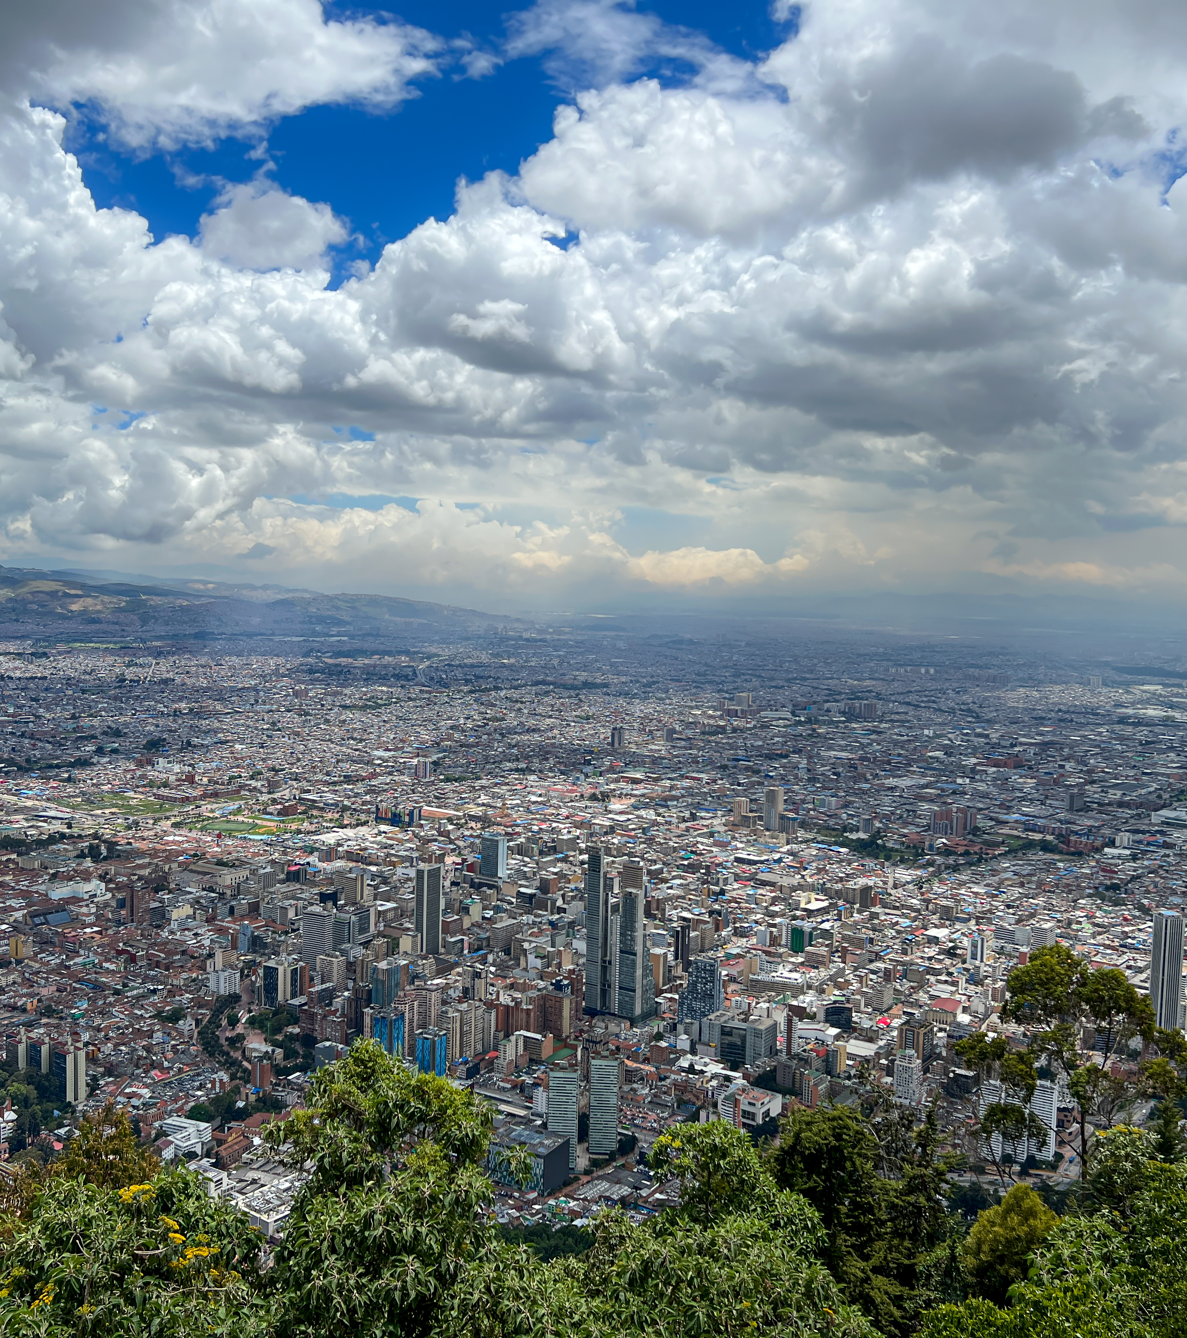
Marco Fiscal de Mediano Plazo 2025-2035

Slide 4
Contexto económico actual

Slide 5
En el segundo trimestre de 2024 el PIB total nacional y el PIB distrital mantuvieron la tendencia de recuperación, y se ubicaron en terreno positivo (2,2% anual en Bogotá, y 2,1% en el total nacional)
Producto Interno Bruto
Variación anual (%)
Niveles del Producto Interno Bruto
2019 IV =100
p: provisional; pr: preliminar
Cálculos: Secretaría Distrital de Hacienda.
Fuente: DANE, PIB trimestral de Bogotá.

Slide 6
En el primer semestre 2024 se mantuvo la tendencia en la actividad productiva de Bogotá, los sectores administración pública, actividades artísticas, construcción con un comportamiento favorable
PIB sectorial - Bogotá
Variación anual (%)
Participación sectorial – Bogotá ( % Valor agregado) – 2024–II Trimestre
Porcentaje
p: provisional; pr: preliminar
Fuente: DANE, PIB trimestral de Bogotá.
Cálculos: Secretaría Distrital de Hacienda, Dirección de Estadísticas y Estudios Fiscales.

Slide 7
En el primer semestre de 2024, Bogotá presentó mayor dinámica en el sector de construcción gracias al impulso de obras civiles
Producto Interno Bruto – Sectorial – primer semestre 2024
Variación anual (%)
Fuente: DANE, PIB trimestral de Bogotá D.C., PIB nacional trimestral.

Slide 8
En conjunto el sector servicios mantiene una dinámica favorable, y mayor contribución de la construcción, especialmente por obras civiles
PIB Sectorial - Bogotá
Variación anual (%)
P: provisional; pr: preliminar.
Fuente: DANE, PIB trimestral de Bogotá D.C.
Cálculos: Dirección de Estadísticas y Estudios Fiscales-SDH.

Slide 9
En Bogotá se mantiene la reducción de la tasa de desempleo, explicado por un aumento de la tasa de ocupación, a pesar de las presiones de la oferta laboral
Tasa de desempleo
Trimestre móvil (%)
Tasa Global de Participación
Trimestre móvil (%)
Tasa de Ocupación
Trimestre móvil (%)
Población ocupada de Bogotá
Trimestre móvil – miles de personas
Fuente: DANE, Gran Encuesta Integrada de Hogares.

Slide 10
El aumento de los ocupados en Bogotá en años recientes es superior a los 100 mil empleos, superior a lo registrado antes de pandemia (+ 50 mil empleos aprox en promedio)
Población Ocupada, desocupada y Fuera de la Fuerza Laboral (PFFL)
Variación absoluta anual (Miles de personas) – trimestre móvil
-6
Fuente: DANE, Gran Encuesta Integrada de Hogares.
Cálculos: Dirección de Estadísticas y Estudios Fiscales.

Slide 11
Entre enero y septiembre de 2024, en Bogotá se han creado 211 mil empleos en promedio, lo cual representa un crecimiento anual de los ocupados de 5,3%, mayor que 13 ciudades (2,4%) y el total país (0,7%)
Principales indicadores del mercado laboral
Promedio enero – septiembre
Fuente: DANE, Gran Encuesta Integrada de Hogares.

Slide 12
La inflación anual de Bogotá y el total nacional sigue presentando una tendencia decreciente en septiembre, especialmente por alimentos, mientras que arriendos y servicios públicos registran una mayor contribución a la inflación
Inflación anual (12 meses)
Porcentaje
Fuente: DANE, Índice de Precios al Consumidor

Slide 13
Los pronósticos recientes sobre el crecimiento del PIB a nivel nacional reflejan ajustes al alza en 2024 y un repunte en 2025
Crecimiento PIB 2024 y 2025 – Colombia – Proyecciones
Variación anual (%)
Fuente: Ministerio de Hacienda y Crédito Público. JP Morgan. Banco Mundial. Fedesarrollo. Corficolombiana. Organización de las Naciones Unidas. Organización para la Cooperación y el Desarrollo Económico. Banco de Bogotá. Bancolombia. BBVA Research. Fondo Monetario Internacional y Banco de la República y Banco.

Slide 14
La inversión pública en infraestructura acelerará la convergencia al crecimiento económico potencial de la ciudad (4,1%)
Crecimiento promedio PIB Bogotá
Porcentaje
(Crecimiento adicional)
Cálculos: Secretaría Distrital de Hacienda.

Slide 15
Resultados fiscales proyectados

Slide 16
Balance fiscal y primario de mediano plazo
Balance fiscal y Primario 2024 – 2035 proyectado de la Administración Central como % PIB
Concepto | 2024 | 2025 | 2026 | 2027 | 2028 | 2029 | 2030 | 2031 | 2032 | 2033 | 2034 | 2035
Ingresos | 5,8 | 5,9 | 5,9 | 5,8 | 6,0 | 5,9 | 5,9 | 5,8 | 5,8 | 5,8 | 5,8 | 5,8
Ingresos corrientes | 5,2 | 5,3 | 5,4 | 5,3 | 5,4 | 5,3 | 5,3 | 5,3 | 5,3 | 5,2 | 5,2 | 5,2
Tributarios | 3,4 | 3,4 | 3,4 | 3,4 | 3,4 | 3,4 | 3,4 | 3,4 | 3,4 | 3,4 | 3,4 | 3,4
No tributarios | 1,8 | 1,9 | 2,0 | 2,0 | 2,0 | 1,9 | 1,8 | 1,8 | 1,8 | 1,8 | 1,8 | 1,8
Recursos de capital ^{1/} | 0,7 | 0,6 | 0,5 | 0,5 | 0,6 | 0,6 | 0,6 | 0,6 | 0,6 | 0,6 | 0,5 | 0,5
Gastos | 6,7 | 7,4 | 7,1 | 6,9 | 6,2 | 6,0 | 5,9 | 5,8 | 5,8 | 5,7 | 5,7 | 5,7
Gastos de Funcionamiento | 1,0 | 1,0 | 1,0 | 1,0 | 0,9 | 0,9 | 0,9 | 0,8 | 0,8 | 0,8 | 0,7 | 0,7
Intereses y comisiones de la deuda | 0,3 | 0,3 | 0,2 | 0,3 | 0,3 | 0,3 | 0,3 | 0,3 | 0,3 | 0,2 | 0,2 | 0,2
Transferencias de la deuda y otros ^{2/} | 0,1 | 0,04 | 0,04 | 0,04 | 0,03 | 0,03 | 0,03 | 0,03 | 0,03 | 0,03 | 0,03 | 0,03
Inversión | 5,4 | 6,0 | 5,9 | 5,6 | 5,0 | 4,7 | 4,7 | 4,7 | 4,7 | 4,7 | 4,7 | 4,7
Balance fiscal | -0,9 | -1,4 | -1,2 | -1,1 | -0,2 | -0,1 | 0,0 | 0,0 | 0,1 | 0,1 | 0,1 | 0,1
Balance primario | -0,6 | -1,2 | -1,0 | -0,8 | 0,1 | 0,3 | 0,3 | 0,3 | 0,3 | 0,3 | 0,3 | 0,3
Nota: para el cálculo del balance se excluyen las partidas de financiamiento como son recursos del crédito, recursos del balance, disposición de activos, amortizaciones y pasivos exigibles.
1/ Incluye transferencias de capital, utilidades de empresas públicas distritales, rendimientos financieros, retiros FONPET y reintegros
2/ Incluye transferencia para el pago de bonos pensionales
Fuente: Secretaría Distrital de Hacienda. DDP,DEEF.

Slide 17
Metas de balance primario y Saldo de deuda (% PIB)
Indicador Ley 819 de 2003:
Balance primario proyectado acumulado 2026-2035
0,5% PIB SOSTENIBLE
Fuente: Secretaría Distrital de Hacienda. DDP.DEEF.

Slide 18
Criterios de sostenibilidad: Indicadores de la Ley 358 de 1997
Indicador de sostenibilidad
Saldo Deuda / Ingresos Corrientes ajustados
Capacidad de pago
Intereses / Ahorro operacional
Fuente: Secretaría Distrital de Hacienda – DDCP y DEEF

Slide 19
Presupuesto 2024

Slide 20
$37,97 Billones en Ejecución a octubre 31 de 2024
Inversión
Funcionamiento
Servicio de la Deuda
$34,00 Presupuesto de la vigencia
$27,29
$4,62
$2,08
=
+
+
(80,3%)
(13,6%)
(6,1%)
$3,97 Reservas 2023
$3,73
$0,25
$0,001
=
+
+
(93,7%)
(6,2%)
(0,02%)
Cifras en billones

Slide 21
Ejecución a octubre del primer año de Administración
*Cifras preliminares

Slide 22
Ejecución Reservas Presupuestales: Octubre
Sector | Reserva Definitiva | Giros Acumulados | % Giro
Movilidad | 1.478.703 | 746.936 | 50,5%
Educación | 976.695 | 784.383 | 80,3%
Cultura, Recreación y Deporte | 406.204 | 224.131 | 55,2%
Salud | 338.428 | 212.904 | 62,9%
Integración Social | 254.985 | 227.595 | 89,3%
Hábitat | 170.650 | 154.262 | 90,4%
Seguridad, Convivencia y Justicia | 160.162 | 125.207 | 78,2%
Ambiente | 64.140 | 51.344 | 80,1%
Hacienda | 41.553 | 37.450 | 90,1%
Desarrollo Económico, Industria y Turismo | 35.959 | 28.296 | 78,7%
Gestión Pública | 12.291 | 12.012 | 97,7%
Gobierno | 11.760 | 11.102 | 94,4%
Mujer | 10.939 | 10.843 | 99,1%
Planeación | 7.884 | 7.099 | 90,0%
Órg de Control | 4.718 | 4.570 | 96,9%
Gestión Jurídica | 1.039 | 1.024 | 98,6%
Total Reservas | 3.976.110 | 2.639.158 | 66,4%
Millones de pesos

Slide 23
Ejecución Presupuesto Anual a 31 de octubre de 2024
74,3%
63,2%
Billones de pesos

Slide 24
Presupuesto Total a octubre 31 de 2024 por Sectores
Millones de pesos
Sector | Apropiación Disponible | Partic % | Compromisos Acumulados | % Comp | Giros Acumulados | % Giro
Movilidad | 7.876.246 | 23,2% | 5.184.103 | 65,8% | 4.060.956 | 51,6%
Educación | 6.668.345 | 19,6% | 5.698.302 | 85,5% | 4.793.165 | 71,9%
Salud | 4.496.379 | 13,2% | 3.316.234 | 73,8% | 3.065.761 | 68,2%
Integración Social | 2.325.349 | 6,8% | 1.838.771 | 79,1% | 1.471.054 | 63,3%
FDL | 1.720.503 | 5,1% | 1.720.503 | 100,0% | 1.720.503 | 100,0%
Hacienda | 1.523.995 | 4,5% | 823.225 | 54,0% | 748.566 | 49,1%
Hábitat | 1.465.727 | 4,3% | 863.540 | 58,9% | 622.248 | 42,5%
Cultura, Recreación y Deporte | 1.073.070 | 3,2% | 774.030 | 72,1% | 546.499 | 50,9%
Seguridad, Convivencia y Justicia | 791.172 | 2,3% | 573.049 | 72,4% | 374.036 | 47,3%
Órg de Control | 614.172 | 1,8% | 492.285 | 80,2% | 455.425 | 74,2%
Ente Autónomo Universitario | 544.828 | 1,6% | 409.466 | 75,2% | 307.924 | 56,5%
Ambiente | 388.105 | 1,1% | 278.418 | 71,7% | 213.874 | 55,1%
Gobierno | 336.036 | 1,0% | 252.718 | 75,2% | 216.068 | 64,3%
Desarrollo Económico, Industria y Turismo | 264.437 | 0,8% | 191.585 | 72,5% | 135.486 | 51,2%
Gestión Pública | 253.487 | 0,7% | 195.232 | 77,0% | 145.410 | 57,4%
Planeación | 190.010 | 0,6% | 135.510 | 71,3% | 112.902 | 59,4%
Mujer | 122.389 | 0,4% | 109.399 | 89,4% | 78.517 | 64,2%
Gestión Jurídica | 39.391 | 0,1% | 28.022 | 71,1% | 23.972 | 60,9%
Otras transferencias | 1.224.567 | 3,6% | 903.796 | 73,8% | 903.796 | 73,8%
Subtotal Funcionamiento e Inversión | 31.918.209 | 93,9% | 23.788.188 | 74,5% | 19.996.162 | 62,6%
Servicio de la Deuda | 2.082.599 | 6,1% | 1.491.265 | 71,6% | 1.487.777 | 71,4%
Total Presupuesto Anual | 34.000.808 | 100,0% | 25.279.453 | 74,3% | 21.483.939 | 63,2%
63% del total

Slide 25
Inversión Total a octubre 31 de 2024 por Sectores
Millones de pesos
Sector | Apropiación Disponible | Compromisos Acumulados | % Comp | Giros Acumulados | % Giro
Movilidad | 7.561.657 | 4.962.015 | 65,6% | 3.853.934 | 51,0%
Educación | 6.476.207 | 5.552.894 | 85,7% | 4.659.249 | 71,9%
Salud | 4.368.849 | 3.229.588 | 73,9% | 2.984.998 | 68,3%
Integración Social | 2.240.455 | 1.777.819 | 79,4% | 1.411.970 | 63,0%
FDL | 1.649.886 | 1.649.886 | 100,0% | 1.649.886 | 100,0%
Otras transferencias | 1.197.952 | 900.151 | 75,1% | 900.151 | 75,1%
Hábitat | 1.067.150 | 499.670 | 46,8% | 386.804 | 36,2%
Cultura, Recreación y Deporte | 910.714 | 652.900 | 71,7% | 433.583 | 47,6%
Seguridad, Convivencia y Justicia | 553.202 | 395.253 | 71,4% | 206.863 | 37,4%
Hacienda | 316.486 | 44.112 | 13,9% | 26.891 | 8,5%
Ambiente | 302.282 | 216.575 | 71,6% | 157.830 | 52,2%
Desarrollo Económico, Industria y Turismo | 185.613 | 134.460 | 72,4% | 82.969 | 44,7%
Gobierno | 118.268 | 98.858 | 83,6% | 70.075 | 59,3%
Gestión Pública | 92.190 | 78.534 | 85,2% | 45.262 | 49,1%
Mujer | 90.029 | 85.605 | 95,1% | 55.994 | 62,2%
Planeación | 67.747 | 46.365 | 68,4% | 27.859 | 41,1%
Ente Autónomo Universitario | 51.203 | 19.219 | 37,5% | 3.987 | 7,8%
Órg. de Control | 37.235 | 27.574 | 74,1% | 15.508 | 41,6%
Gestión Jurídica | 7.696 | 5.617 | 73,0% | 3.374 | 43,8%
Total Inversión | 27.294.822 | 20.377.095 | 74,7% | 16.977.187 | 62,2%

Slide 26
Presupuesto 2025

Slide 27

Principios de la Programación y la Ejecución
Austeridad, Eficiencia y Calidad del Gasto
Adquisición de bienes y servicios con incremento de IPC o salario mínimo según corresponda
OPS sin crecimiento real
Vigencias Futuras para generar economías de escala y evitar reservas
Directrices del Decreto 062 de 2024 y de la Directiva 001 de 2024 continúan vigentes
Políticas y programas rediseñados (Ej. IMG; Bonos TM)
6 nuevas entidades en la Cuenta Única Distrital (CUD) en 2024

Slide 28

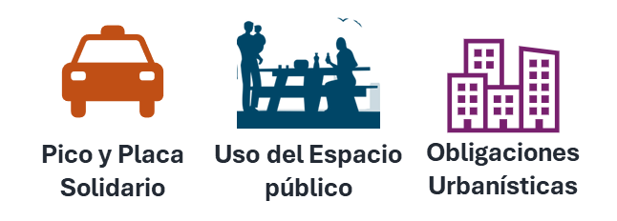








¿Cómo se financia la ciudad?
1. Ingresos Tributarios (40%)
2. Ingresos No Tributarios (29%)
Impuestos
Contribuciones, tasas, multas, sanciones e intereses
Transferencias de la Nación
SGP: educación, salud, saneamiento básico
ADRES: régimen subsidiado
Cofinanciación Infraestructura
3. Recursos de Capital (31%)
Empresas
Dividendos y Excedentes
Rendimientos Financieros
Deuda
Inversiones de la Tesorería

Slide 29
Recaudo Tributario
Impuestos + sanciones e intereses tributarios
Meta 2024: $15,1 billones
85%
$12,8 bn
Meta 2025: $16,3 billones

Slide 30
Meta Recaudo Tributario 2025
Ingresos tributarios | 16.273.225 | 7,7%
Impuesto sobre vehículos automotores | 1.534.482 | 6,7%
Impuesto con gestión | 1.267.478 | 6,5%
Sanciones | 17.569 | 4,1%
Intereses | 92.107 | 4,1%
Semaforización | 157.329 | 11,0%
Impuesto Predial Unificado | 5.151.415 | 8,5%
Impuesto con gestión | 4.815.936 | 9,1%
Sanciones | 48.206 | 0,1%
Intereses | 287.274 | 0,1%
Impuesto de industria y comercio | 7.624.983 | 6,5%
Impuesto con gestión | 7.569.714 | 6,5%
Sanciones | 33.435 | 3,9%
Intereses | 21.834 | 3,9%
Otros | 1.962.344 | 11,6%
Impuesto | 1.949.464 | 11,5%
Sanciones e intereses | 12.880 | 18,4%
Notes:
Delineación urbana:
2024: $96.437 millones
2025: $117.215 millones (+21,5%)

Slide 31



Recaudo Tributario
Variables explicativas
    Se proyectó con base en una elasticidad del recaudo 0,90 al crecimiento del PIB real de la ciudad.
    Se mantienen los efectos estimados de las medidas aprobadas mediante el Acuerdo 780 de 2020, relacionadas con ajustes tarifarios y con estímulos a la formalización empresarial.
ICA
    La proyección tiene en cuenta los límites fijados por el Acuerdo 927 de 2024 y modificaciones en la relación catastral-comercial.
    Se incluyen 63 mil predios nuevos en la base catastral frente a 43 mil en 2024
Predial
Vehículos
    Supone un aumento del parque automotor, y una variación del avalúo de los vehículos existentes conforme lo observado en 2024 frente a 2023.
  Impuestos de consumo
  (cerveza, cigarrillos, y sobretasa a la gasolina)
    Se tiene en cuenta la dinámica de consumo observada, así como la proyección de inflación para los ajustes en las tarifas para cigarrillos y gasolina establecidos en las leyes 1819 de 2016 y 2093 de 2021, respectivamente.

Slide 32
Ingresos No Tributarios
Contribuciones + tasas
Transferencias de la Nación
Tasas (uso espacio público, áreas de restricción vehicular, uso del agua, etc):
$766 mil millones
SGP: $5,98 billones
Con base en las proyecciones de Nación
Adres (UPC Subsidiado):
$1,58 billones
Multas y sanciones (contractuales, admin, tránsito y transporte):
$488 mil millones
Otros aportes - Convenios:
$560 mil millones
Participación impuestos:
$523mil millones*
Contribuciones (cargas urbanísticas, venta de bienes y servicios y otros): $382 mil millones
*Nación y otros municipios
Notes:
Multas y sanciones: 488 mil millones:
TOTAL AC EP
Sanciones disciplinarias 119 109 10
Sanciones contractuales 8.579 7.079 1.500
Sanciones administrativas 9.004 2.433 6.571
Sanciones fiscales 41 41 0
Multas de tránsito y tran 457.980 457.980 0
Tasas: 766 mil millones
TOTAL AC EP
Tasas y derechos admin 765.792 654.966 110.827
Tasa por el uso del agua 226 226 0
Tasa retributiva 26.568 26.568 0
CAR (50% del 90%) 11.955 11.955 0
Río Bogotá (50% del 90%) 11.955 11.955 0
10% Autoridad ambiental 2.657 2.657 0
Derechos de tránsito 154.050 154.050 0
Derechos pecun edu.superior 34.531 0 34.531
Contrap uso espacio público 42.572 8.956 33.617
Áreas de restricción vehicular 461.164 461.164 0
Concesiones 827 0 827
Tala de arboles 4.003 4.003 0
Fondo cuenta pago 41.852 0 41.852
Contribuciones: 382 mil millones:
TOTAL AC EP
Contribución de Valorización 6.205 0 6.205
Cont. contratos de obras públicas 216.466 216.466 0
Contribución de semaforización –
cuenta bajo presunción legalidad (Bogotá) 157.329 157.329 0
Sistema General de Participaciones 5.976.948
AC
Participación para educación 4.209.700
Prestación de servicio educativo 4.019.208
Cancelación de prest sociales magisterio 68.597
Calidad 121.895
Calidad por matrícula oficial 54.521
Calidad por gratuidad 67.374
Participación para salud 1.178.064
Régimen subsidiado 1.001.354
Salud pública 176.710
Participación para propósito general 399.017
Deporte y recreación 35.912
Cultura 27.931
Propósito general Libre inversión 335.174
Asignaciones especiales 13.263
Programas de alimentación escolar 13.263
Agua potable y saneamiento básico 176.904
Agua potable y saneam básico Distrito 141.523
15% SGP participación depart APSB 35.381
Otros aportes - Convenios: 560mil
TOTAL AC EP
Transf otras entid gobierno general 560.630 275.299 285.332
Aportes Nación 196.869 77.893 118.976
Cofinanciación convenio ICBF 60.000 60.000 0
Transferencia MEN Alimentación Escolar 17.893 17.893 0
Ministerio de Salud 64.000 0 64.000
Ministerio Educación - Universidad Distrital 54.976 0 54.976
Devolución IVA- instit de educn superior 4.734 0 4.734
Otras unidades de gobierno 359.027 197.406 161.621
Participación impuestos: 523mil
TOTAL AC EP
Participación en impuestos 523.113 367.498 155.614
Participación impuesto sobre vehículos auto 22.880 22.880 0
Participación Sobretasa consumo
cigarrillos y tabaco elab extranjero 65.295 0 65.295
Particip. impuesto registro 80% Libre dest 135.633 135.633 0
Particip. impuesto registro 20% FONPET 33.908 33.908 0
Participación de la sobretasa al ACPM 32.516 32.516 0
Participación impuesto telefonía móvil IDPC 437 437 0
Participación del IVA licores, vinos, 6.825 6.825 0
Participación en la Tasa Aeroportuaria 135.298 135.298 0
Participación consumo de cervezas, sifones
y refajos con destino a la salud 90.320 0 90.320

Slide 33
Recursos de Capital
Empresas
Dividendos + excedentes:
$1,6 billones
Rendimientos
$789 mil millones
Deuda
$5,2 billones
Otros
Recursos del balance + transf de capital:
$4,2 billones
Notes:
Rec balance pasan de 2,3 a 1,6

Slide 34
Recursos de Capital
Otros
Recursos del balance + transf de capital: 4,2 billones
Rubro | TOTAL | AC | EP
Transferencias de capital | 349.779 | 4.395 | 345.384
Recuperación de cartera - préstamos | 10.315 | 0 | 10.315
Recursos del balance | 3.360.321 | 2.531.610 | 828.711
Retiros FONPET | 427.411 | 427.411 | 0
Reintegros y otros recursos no apropiados | 80.967 | 80.000 | 967
TOTAL | 4.228.793 | 3.043.416 | 1.185.377
Notes:
Transferencias de capital 349.779 mil millones TOTAL AC EP
Premios no reclamados 8.721 0 8.721
Condicionadas a la adquisición de activo
EAB - Río Bogotá, Valorización, Convenios ent. distritales 341.058 4.395 336.663
Recuperación de cartera - préstamos 10.315 mil millones
TOTAL AC EP
De otras entidades de gobierno 10.085 0 10.085
De personas naturales 230 0 230
Recursos del Balance
TOTAL AC EP
Superávit fiscal 3.360.321 2.531.610 828.711
Libre destinación 1.745.310 1.675.577 69.733
Destinación Específica 1.198.878 736.194 462.684
Recursos del SGP 46.299 46.299 0
Ingresos de dest. específica 1.152.579 689.895 462.684
Retiros FONPET (Para el pago de bonos y cuotas partes de bonos pensionales A,B, C Y D y obligaciones pensionales corrientes )

Slide 35
Ingresos y Gastos 2025 Presupuesto Anual
Administración Central y Establecimientos Públicos
Cifras en millones de pesos corrientes
Concepto | Presupuesto Vigente 2024 | Programado 2025 | Variación % 2025/2024 | Participación % 2025
TOTAL RENTAS E INGRESOS | 34.000.808 | 38.432.743 | 13,0%
Ingresos Corrientes | 24.557.185 | 26.606.837 | 8,3% | 69,2%
Recursos de Capital | 9.443.624 | 11.825.906 | 25,2% | 30,8%
TOTAL GASTOS E INVERSIONES | 34.000.808 | 38.432.743 | 13,0%
Gastos de Funcionamiento | 4.623.388 | 5.120.995 | 10,8% | 13,3%
Servicio de la Deuda * Incluye Foncep | 2.082.599 | 2.029.135 | -2,6% | 5,3%
Inversión | 27.294.822 | 31.282.614 | 14,6% | 81,4%
Fuente: SHD-DDP - SFD - Octubre 31 2024
Notes:
26.85 billones datos plan

Slide 36
Funcionamiento por concepto de gasto – Presupuesto Anual
Cifras en millones de pesos corrientes
Concepto | Apropiación 2024 | Programado 2025 | Variación %
Gastos de Funcionamiento | 4.623.388 | 5.120.995 | 11%
Gastos de personal | 2.386.404 | 2.613.595 | 10%
Adquisición de bienes y servicios | 716.457 | 708.673 | -1%
Transferencias corrientes | 562.176 | 562.375 | 0%
Transferencia FOMAG | 0 | 114.709 | 100%
Disminución de pasivos | 33.250 | 26.338 | -21%
Gastos por tributos, tasas, contribuciones, multas, | 1.117 | 364 | -67%
Transferencias para Funcionamiento | 923.983 | 1.094.941 | 17%
Universidad Distrital Francisco José de Caldas | 373.767 | 378.417 | 1%
Alumbrado público – UAESP | 313.000 | 316.830 | 1%
Fondo de Compensación Distrital | 85.529 | 206.295 | 141%
Fondos de Desarrollo Local | 70.617 | 78.631 | 11%
Región Metropolitana Bogotá-Cundinamarca | 22.961 | 47.502 | 107%
Fonpet y otros | 58.109 | 67.267 | 16%
Fuente: SHD-DDP - SFD

Slide 37
¿En qué va a invertir la ciudad?
Prioriza
1.Seguridad
2.Reactivación
Económica
3. Acción
Climática
Garantiza
4. Niveles de Gasto Social originados
durante la Pandemia

Slide 38
Sector | 2024 | 2025 | Variación %
Ambiente | 388.105 | 497.308 | 28%
Cultura, Recreación y Deporte | 1.069.256 | 1.309.081 | 22%
Desarrollo Económico, Industria y Turismo | 264.437 | 343.334 | 30%
Educación | 7.211.103 | 8.404.103 | 17%
Gestión Jurídica | 39.391 | 44.064 | 12%
Gestión Pública | 253.487 | 292.019 | 15%
Gobierno | 336.036 | 369.524 | 10%
Hábitat | 1.453.620 | 1.909.067 | 31%
Hacienda | 1.523.995 | 1.782.742 | 17%
Integración Social | 2.277.116 | 2.477.977 | 9%
Movilidad | 4.799.077 | 5.936.157 | 24%
Mujeres | 122.389 | 141.143 | 15%
Otras Entidades | 614.172 | 654.788 | 7%
Planeación | 190.010 | 213.264 | 12%
Salud | 4.405.293 | 4.693.653 | 7%
Seguridad, Convivencia y Justicia | 791.172 | 1.049.170 | 33%
Servicio de la Deuda | 2.082.599 | 2.029.135 | -3%
Subtotal funcionamiento e inversión | 27.821.259 | 32.146.526 | 16%
FET | 3.077.169 | 3.091.064 | 0%
FDL | 1.720.503 | 1.890.111 | 10%
Otras transferencias | 1.188.563 | 1.305.042 | 10%
Total Presupuesto Anual | 33.807.494 | 38.432.743 | 14%
Crecimiento Presupuesto de Inversión
Ppto. Inicial 3,9 Bill.
Adiciones en 2024 por $390 mm
Ppto. vigente 4,3 Bill.
Variación 15% Inicial Vs 2025

Slide 39
Sector | 2024 | 2025 | Variación %
Ambiente | 388.105 | 497.308 | 28%
Cultura, Recreación y Deporte | 1.069.256 | 1.309.081 | 22%
Desarrollo Económico, Industria y Turismo | 264.437 | 343.334 | 30%
Educación | 7.211.103 | 8.404.103 | 17%
Gestión Jurídica | 39.391 | 44.064 | 12%
Gestión Pública | 253.487 | 292.019 | 15%
Gobierno | 336.036 | 369.524 | 10%
Hábitat | 1.453.620 | 1.909.067 | 31%
Hacienda | 1.523.995 | 1.782.742 | 17%
Integración Social | 2.277.116 | 2.477.977 | 9%
Movilidad | 4.799.077 | 5.936.157 | 24%
Mujeres | 122.389 | 141.143 | 15%
Otras Entidades | 614.172 | 654.788 | 7%
Planeación | 190.010 | 213.264 | 12%
Salud | 4.405.293 | 4.693.653 | 7%
Seguridad, Convivencia y Justicia | 791.172 | 1.049.170 | 33%
Servicio de la Deuda | 2.082.599 | 2.029.135 | -3%
Subtotal funcionamiento e inversión | 27.821.259 | 32.146.526 | 16%
FET | 3.077.169 | 3.091.064 | 0%
FDL | 1.720.503 | 1.890.111 | 10%
Otras transferencias | 1.188.563 | 1.305.042 | 10%
Total Presupuesto Anual | 33.807.494 | 38.432.743 | 14%
Presupuesto Inversión
Cifras en millones de pesos corrientes
Sector | 2024 (31 de oct.) | 2025 | Variación %
Seguridad, Convivencia y Justicia | 553.202 | 790.785 | 43%
Hábitat | 1.067.150 | 1.507.140 | 41%
Desarrollo Económico, Industria y Turismo | 185.613 | 257.554 | 39%
Gestión Jurídica | 7.696 | 10.507 | 37%
Ambiente | 302.282 | 407.115 | 35%
Gestión Pública | 92.190 | 117.914 | 28%
Movilidad | 4.484.487 | 5.593.553 | 25%
Cultura, Recreación y Deporte | 910.714 | 1.132.928 | 24%
Planeación | 67.747 | 82.062 | 21%
Mujer | 90.029 | 106.858 | 19%
Educación | 6.527.410 | 7.681.778 | 18%
Gobierno | 118.268 | 136.848 | 16%
Integración Social | 2.240.455 | 2.384.736 | 6%
Salud | 4.368.849 | 4.556.970 | 4%
Hacienda | 316.486 | 288.629 | -9%
Órg de Control | 37.235 | 30.766 | -17%
Subtotal | 21.369.814 | 25.086.143 | 17%
FET | 3.077.169 | 3.091.064 | 0%
FDL | 1.649.886 | 1.811.481 | 10%
Otras transferencias | 1.197.952 | 1.293.926 | 8%
Total Inversión (Inversión Directa + Transferencias) | 27.294.822 | 31.282.614 | 15%
*2024 incluye adición por 12,3mil

Slide 40
Sector | 2024 | 2025 | Variación %
Ambiente | 388.105 | 497.308 | 28%
Cultura, Recreación y Deporte | 1.069.256 | 1.309.081 | 22%
Desarrollo Económico, Industria y Turismo | 264.437 | 343.334 | 30%
Educación | 7.211.103 | 8.404.103 | 17%
Gestión Jurídica | 39.391 | 44.064 | 12%
Gestión Pública | 253.487 | 292.019 | 15%
Gobierno | 336.036 | 369.524 | 10%
Hábitat | 1.453.620 | 1.909.067 | 31%
Hacienda | 1.523.995 | 1.782.742 | 17%
Integración Social | 2.277.116 | 2.477.977 | 9%
Movilidad | 4.799.077 | 5.936.157 | 24%
Mujeres | 122.389 | 141.143 | 15%
Otras Entidades | 614.172 | 654.788 | 7%
Planeación | 190.010 | 213.264 | 12%
Salud | 4.405.293 | 4.693.653 | 7%
Seguridad, Convivencia y Justicia | 791.172 | 1.049.170 | 33%
Servicio de la Deuda | 2.082.599 | 2.029.135 | -3%
Subtotal funcionamiento e inversión | 27.821.259 | 32.146.526 | 16%
FET | 3.077.169 | 3.091.064 | 0%
FDL | 1.720.503 | 1.890.111 | 10%
Otras transferencias | 1.188.563 | 1.305.042 | 10%
Total Presupuesto Anual | 33.807.494 | 38.432.743 | 14%
Presupuesto Inversión: Casos Especiales
Cifras en millones de pesos corrientes
1
Sector | 2024 (31 de oct.) | 2025 | Variación %
Salud | 4.368.849 | 4.556.970 | 4%
Transferencia Adres | 1.760.718 | 1.582.770 | -10%
Capitalización y plan de choque | 278.000 | 72.000 | -74%
Resto salud | 2.330.131 | 2.902.200 | 25%
2
FET | 3.077.169 | 3.091.064 | 0%
La proyección en MFMP 2024 para 2025 era: $3.290.084
Lo que de mantenerse implicaría un crecimiento del 7%
Optimización de Costos
Reducción de costos operativos y estrategias para optimizar la compra de nueva flota.
Mejoras en Seguridad y Calidad
Acciones para atraer más usuarios y reducir la evasión
Han permitido ahorros por 213 mil millones
Cifras en millones de pesos

Slide 41




Distribución por Sectores Inversión Presupuesto Anual
Cifras en billones de pesos corrientes
Ambiente $0.4
Otros sectores | 2,2
Hacienda | 0,3
Desarrollo Económico, Industria y Turismo | 0,3
Gestión Pública | 0,1
Mujer | 0,1
Planeación | 0,1
Órganos de Control | 0,0
Gestión Jurídica | 0,0
Otras transferencias (CAR, Río Bogotá, ARM, RAPE, Maloka, Invest In Bogotá, Estampilla U. Pedagógica y Nacional) | 1,3
Seguridad $0.8
Fuente: SHD-DDP - SFD
.

Slide 42


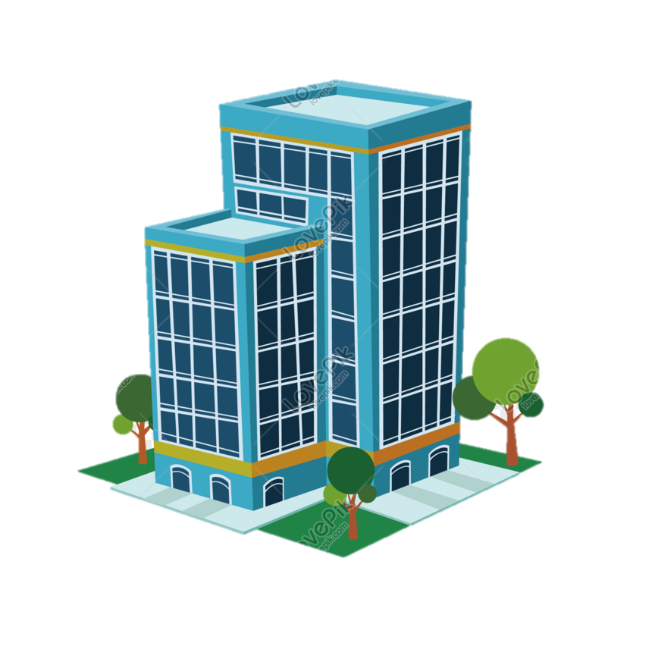


Distribución fuente deuda 2025
Total
$5.22
Sector | Total Acuerdos (Billones) | %
Movilidad | $ 3,22 | 61,7%
Educación | $ 0,77 | 14,7%
Hábitat | $ 0,70 | 13,3%
Salud | $ 0,20 | 3,8%
Cultura | $ 0,18 | 3,4%
Seguridad | $ 0,15 | 2,9%
Otros | $ 0,01 | 0,2%
Movilidad
Hábitat
Seguridad
Cultura
Salud

Slide 43
Distribución fuente crédito por Acuerdo de endeudamiento
Sector / Entidad | Compromisos Cupos Anteriores | Nuevo_Acuerdo | Suma de TOTAL
CULTURA | 81.727 | 101.065 | 182.791
Secretaría de Cultura-SDCRD | 0 | 10.780 | 10.780
IDRD | 81.727 | 70.239 | 151.966
FUGA | 0 | 20.045 | 20.045
DESARROLLO ECONÓMICO | 2.381 |  | 2.381
Instituto Economía Social-IPES | 2.381 |  | 2.381
EDUCACIÓN | 476.464 | 289.929 | 766.393
Secretaría de Educación-SED | 131.419 | 277.051 | 408.470
ATENEA | 345.045 | 12.878 | 357.923
HABITAT | 240.115 | 456.732 | 696.848
Secretaría de Hábitat-SDHT | 13.875 | 426.078 | 439.953
Caja Vivienda Popular-CVP | 6.321 | 18.654 | 24.976
UAESP | 20.812 |  | 20.812
Cable San Cristóbal y otros RENOBO | 199.107 | 12.000 | 211.107
MOVILIDAD | 1.220.132 | 1.999.916 | 3.220.048
Secretaría de Movilidad-SDMV | 0 | 80.000 | 80.000
IDU | 381.024 | 1.191.983 | 1.573.007
UAERMV | 0 | 71.086 | 71.086
Metro – PLMB | 300.322 |  | 300.322
Transmilenio | 538.787 | 656.848 | 1.195.635
MUJER | 5 |  | 5
Secretaría de la Mujer | 5 |  | 5
SALUD | 0 | 200.845 | 200.845
Fondo Financiero de Salud –FFDS | 0 | 200.845 | 200.845
SEGURIDAD | 6.600 | 141.494 | 148.094
Secretaría de Seguridad-SDSCJ | 6.600 | 141.494 | 148.094
SOCIAL | 7.700 |  | 7.700
Secretaría Integración Social-SDIS | 7.700 |  | 7.700
Total general | 2.035.124 | 3.189.982 | 5.225.106

Slide 44
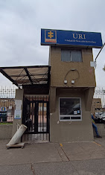
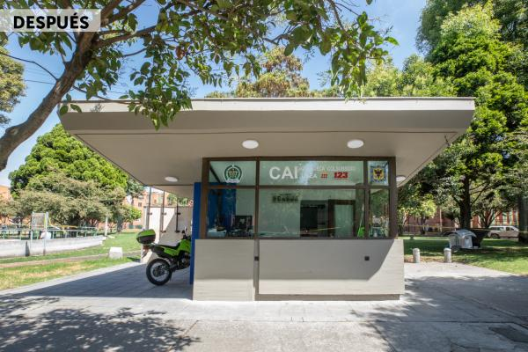
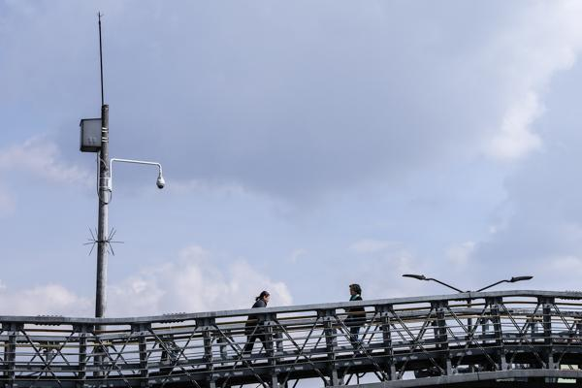
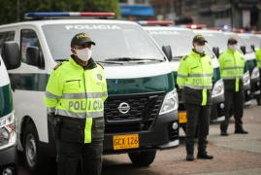
¿En qué va a invertir la ciudad?
Seguridad
Ampliación de la cobertura del sistema de video vigilancia
Equipamientos de justicia:
  Contratación de la Cárcel Distrital II
  Entrega de la URI Norte
  2 unidades móviles de acceso a la justicia
Capacidades de vigilancia policial y funciones militares:
  Entrega del CAI Bosa Libertad,
  Terminación edificio Comando de la XIII Brigada del Ejército
  Dotación de las instalaciones del puesto de carabineros– MEBOG San Juan de Sumapaz,
  Vehículos y Semovientes

Slide 45
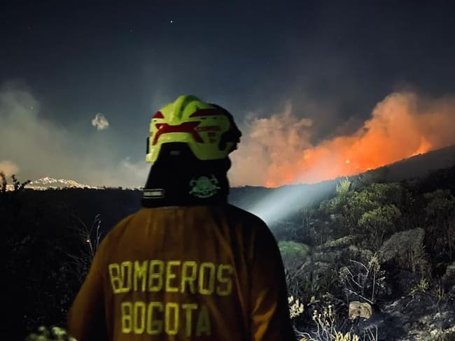
¿En qué va a invertir la ciudad?
Seguridad
Fortalecimiento de la actividad bomberil:
Adecuación de la estación de Bomberos Caobos Salazar
Mantenimiento y dotación de las Estaciones, Edificio Comando y Academia Bomberil,
Servicio a demanda por horas de aeronaves para control y extinción de incendios
Capacitación y equipamiento especializado
Programas y campañas de prevención
El cuerpo de bomberos incrementa su presupuesto de inversión en un 59% gracias a los recursos de la sobretasa bomberil aprobada en el Plan Distrital de Desarrollo
Notes:
Pasa de 43mil a 68mil millones. Su funcionamiento sube en 10%.

Slide 46
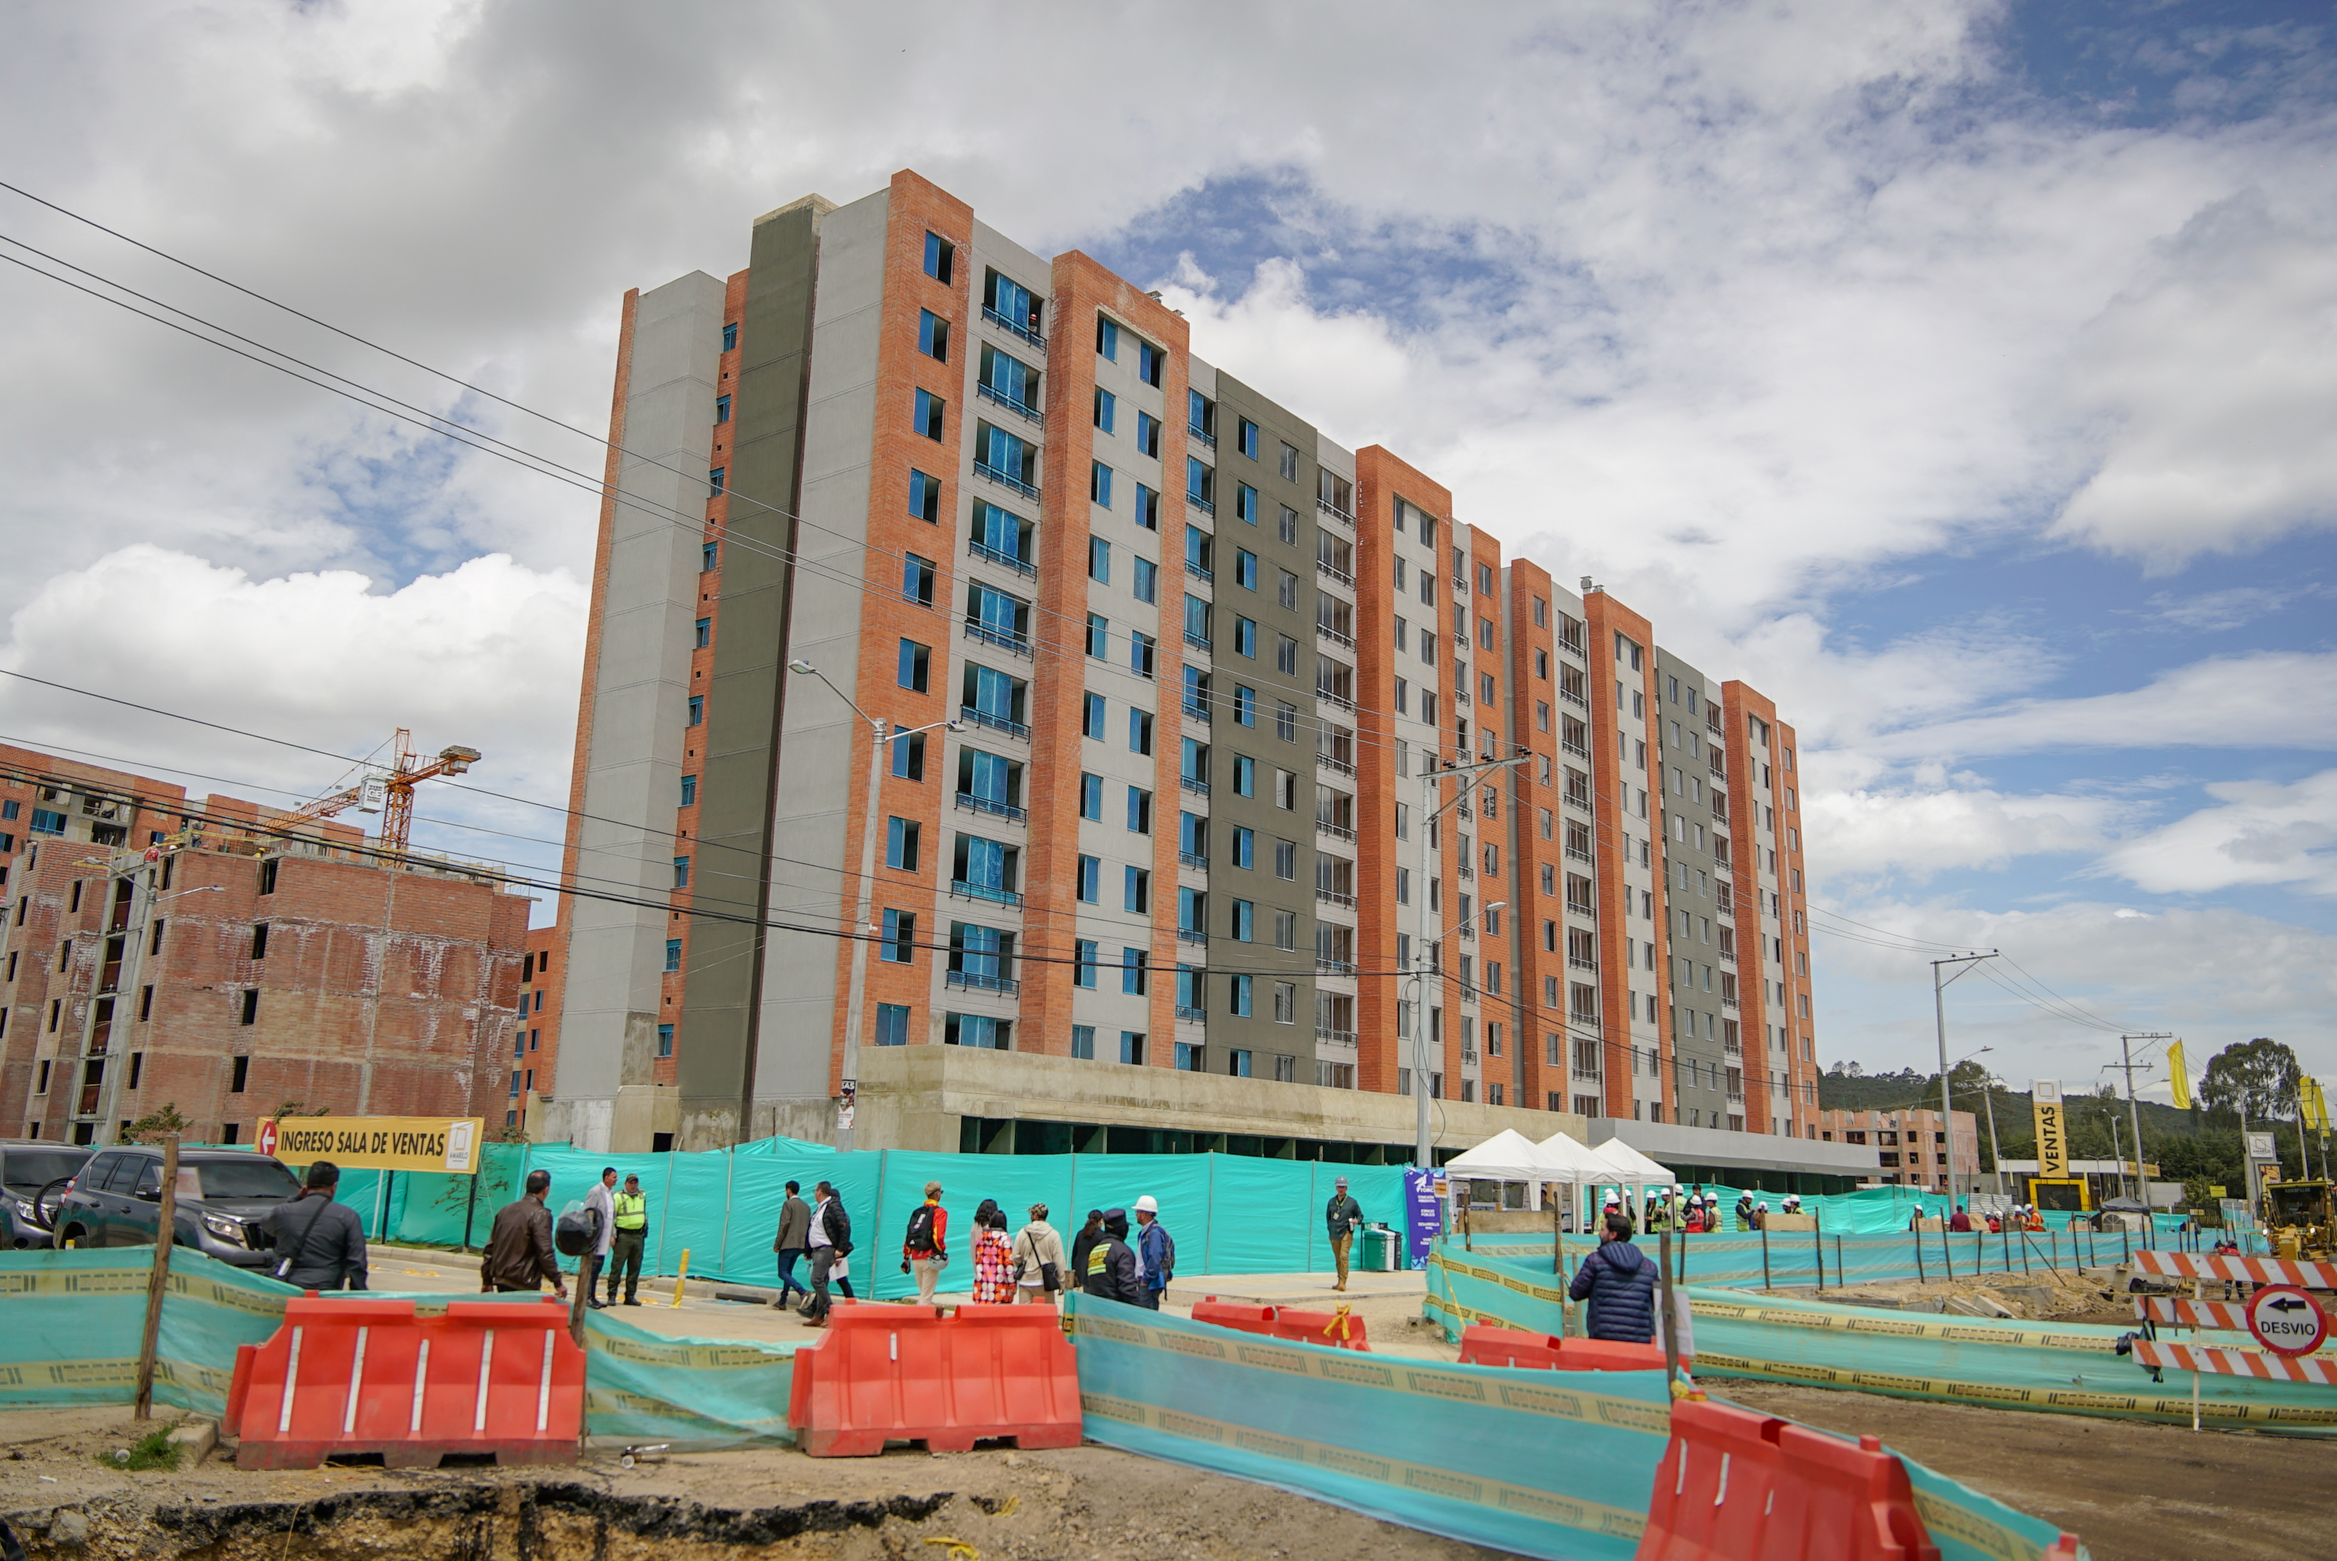
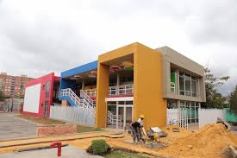
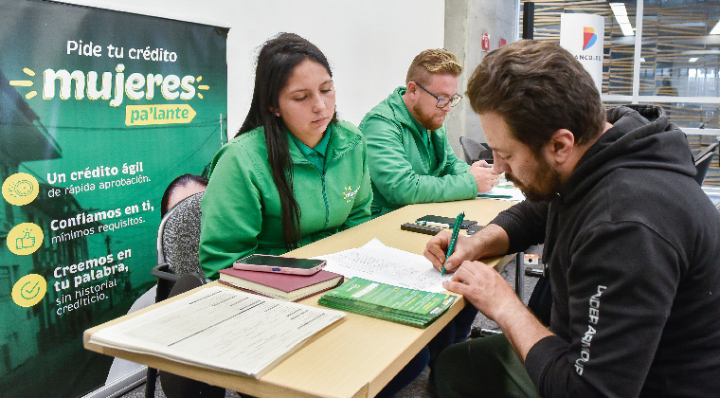
¿En qué va a invertir la ciudad?
Reactivación Económica
Hábitat
24.240 subsidios (18.936 de vivienda nueva, 800 de arrendamiento y 4.504 de mejoramiento de vivienda)
Desarrollo Económico
32mil colocaciones de empleo (priorizando mujeres y jóvenes)
Financiamiento productivo
Fortalecimiento de unidades productivas
Obras de Infraestructura
Salud, Educación, Cultura, Recreación y Deporte.

Slide 47
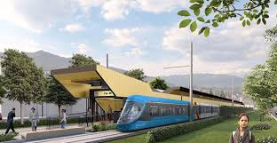
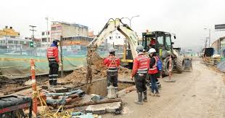
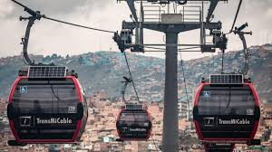
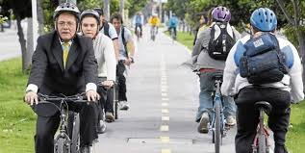
¿En qué va a invertir la ciudad?
Reactivación Económica
Movilidad
480 frentes de obra entre los que se destacan:
Construcción de espacio público asociado a Regiotram.
Construcción de puente vehicular Av. Ferrocarril x Av Ciudad de Cali
Gestión de predios para Cable Potosí
Estructuración línea Cable Aéreo La Calera – San Rafael
Construcción, gestión de predios y estudios para avenidas: Tintal, Alsacia, Villas, Mutis, Sirena, Laureano, entre otras.
Movilidad sostenible e inclusiva

Slide 48
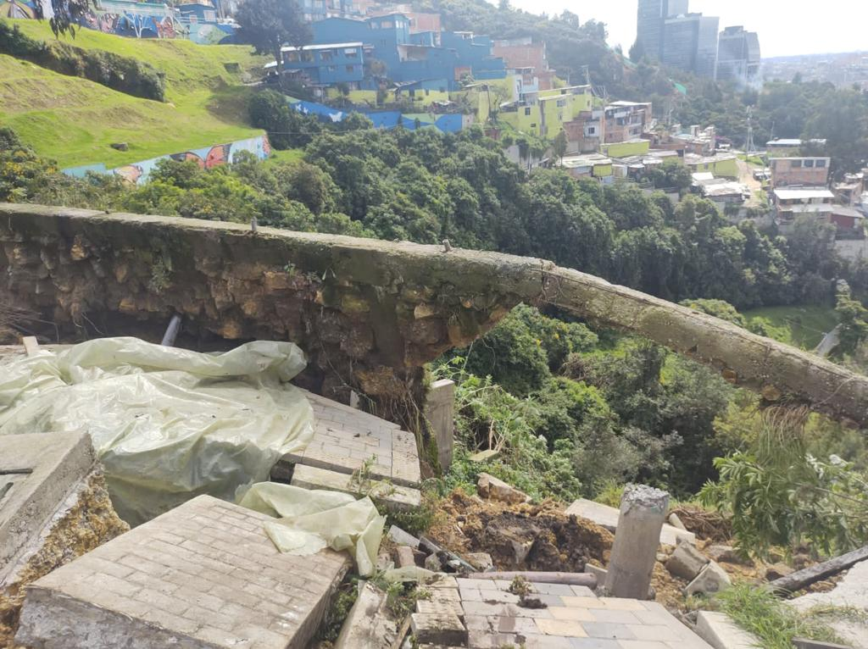
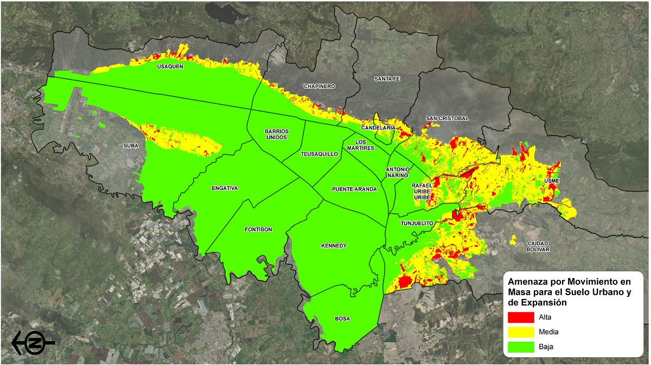
¿En qué va a invertir la ciudad?
Acción Climática
Cuidado del Suelo y Agua:
696 Ha hectáreas en proceso de restauración: 445,8 Ha en Cerros Orientales + 250,3 Ha en humedales y otras áreas de interés ambiental
Iniciar la restauración de 1.030 hectáreas en las cuencas estratégicas abastecedoras de agua para Bogotá
Intervención de 4 bosques urbanos y otros procesos de renaturalización
Calidad del Aire:
Implementación de 2 Zonas Urbanas por un Mejor Aire (ZUMA) en el occidente de la ciudad
Renovación de vehículos de carga urbana - Foncarga
Control de emisiones contaminantes de fuentes fijas y móviles
Mitigación del Riesgo
Reasentamiento de familias en zonas de riesgo no mitigable
Levantamiento de estudios y evaluaciones de riesgo
Intervención con obras para la reducción del riesgo
Prestación de servicios de atención ante incidentes, emergencias y desastres

Slide 49


¿En qué va a invertir la ciudad?
Gasto Social
Transferencias monetarias para 300.000 hogares en condición de pobreza o vulnerabilidad.
Estrategias de inclusión social y productiva
Atención integral poblaciones vulnerables (adulto mayor, infancia y adolescencia, lgbti, habitantes de calle, discapacidad y cuidadores)
Acceso y permanencia escolar
5.900 nuevos Jóvenes a la E + 32mil de cohortes anteriores.
Educación posmedia (3.000 jóvenes)
Mantener cobertura del aseguramiento al SGSSS
Plan de Salud Pública de Intervenciones Colectivas
Fortalecimiento a las Subredes Integradas de Servicios de Salud

Slide 50
Sector | 2024 | 2025 | Variación %
Ambiente | 388.105 | 497.308 | 28%
Cultura, Recreación y Deporte | 1.069.256 | 1.309.081 | 22%
Desarrollo Económico, Industria y Turismo | 264.437 | 343.334 | 30%
Educación | 7.211.103 | 8.404.103 | 17%
Gestión Jurídica | 39.391 | 44.064 | 12%
Gestión Pública | 253.487 | 292.019 | 15%
Gobierno | 336.036 | 369.524 | 10%
Hábitat | 1.453.620 | 1.909.067 | 31%
Hacienda | 1.523.995 | 1.782.742 | 17%
Integración Social | 2.277.116 | 2.477.977 | 9%
Movilidad | 4.799.077 | 5.936.157 | 24%
Mujeres | 122.389 | 141.143 | 15%
Otras Entidades | 614.172 | 654.788 | 7%
Planeación | 190.010 | 213.264 | 12%
Salud | 4.405.293 | 4.693.653 | 7%
Seguridad, Convivencia y Justicia | 791.172 | 1.049.170 | 33%
Servicio de la Deuda | 2.082.599 | 2.029.135 | -3%
Subtotal funcionamiento e inversión | 27.821.259 | 32.146.526 | 16%
FET | 3.077.169 | 3.091.064 | 0%
FDL | 1.720.503 | 1.890.111 | 10%
Otras transferencias | 1.188.563 | 1.305.042 | 10%
Total Presupuesto Anual | 33.807.494 | 38.432.743 | 14%
Presupuesto Total Anual
Cifras en millones de pesos corrientes
Sector | 2024 | 2025 | Variación %
Seguridad, Convivencia y Justicia | 791.172 | 1.049.170 | 33%
Hábitat | 1.465.727 | 1.909.067 | 30%
Desarrollo Económico, Industria y Turismo | 264.437 | 343.334 | 30%
Ambiente | 388.105 | 497.308 | 28%
Movilidad | 4.799.077 | 5.936.157 | 24%
Cultura, Recreación y Deporte | 1.073.070 | 1.309.081 | 22%
Hacienda | 1.523.995 | 1.782.742 | 17%
Educación | 7.247.019 | 8.404.103 | 16%
Mujer | 122.389 | 141.143 | 15%
Gestión Pública | 253.487 | 292.019 | 15%
Planeación | 190.010 | 213.264 | 12%
Gestión Jurídica | 39.391 | 44.064 | 12%
Gobierno | 336.036 | 369.524 | 10%
Órg de Control | 614.172 | 654.788 | 7%
Integración Social | 2.325.349 | 2.477.977 | 7%
Salud | 4.496.379 | 4.693.653 | 4%
Servicio de la Deuda | 2.082.599 | 2.029.135 | -3%
Subtotal funcionamiento e inversión | 28.012.415 | 32.146.526 | 15%
FET | 3.077.169 | 3.091.064 | 0%
FDL | 1.720.503 | 1.890.111 | 10%
Otras transferencias | 1.190.721 | 1.305.042 | 10%
Total Presupuesto Anual | 34.000.808 | 38.432.743 | 13%
Fuente: SHD-DDP - SFD

Slide 51
Distribución por Sectores Presupuesto Anual
Cifras en billones de pesos corrientes
Otros sectores | 7.9
Servicio de la deuda | 2.0
Otras transferencias (CAR. Río Bogotá. ARM. RAPE. Maloka. Invest In Bogotá. Estampilla U. Pedagógica y Nacional) | 1.3
Cultura. Recreación y Deporte | 1.3
Seguridad. Convivencia y Justicia | 1.0
Otras Entidades (Veeduría. Contraloría y Personería) | 0.7
Ambiente | 0.5
Desarrollo Económico | 0.3
Gestión Publica | 0.3
Planeación | 0.2
Mujeres | 0.1
Gestión Juridica | 0.0
Fuente: SHD-DDP - SFD
.

Slide 52
Presupuesto Sector Hacienda

Slide 53
Presupuesto 2025
Sector Hacienda
Presupuesto
$ 701.489
Cifras en millones de pesos
Funcionamiento
Inversión
85%
15%
SDH $ 435.823
$ 389.180
89%
$ 46.643
11%
Catastro $ 126.730
$ 83.871
66%
$ 42.859
34%
FONCEP $ 69.578
$ 63.711
92%
$ 5.868
8%
Fondo Cuenta Concejo $ 69.357
$ 60.375
87%
$ 8.983
13%

Slide 54
Secretaria Distrital de Hacienda
Recursos de Inversión
Meta Plan de Desarrollo | Vigencia 2025
Numero y Meta Plan de Desarrollo | Magnitud meta programada | Presupuesto (Millones $)
Recaudar $63,78 billones de pesos constantes de 2024 en ingresos tributarios para el período 2024-2027 por recaudo oportuno y gestión anti evasión. | 15,63 | 20.773
Alcanzar 14% de recuperación de cartera tributaria del saldo acumulado al año anterior (que equivalen a $ 1.256.982 millones de 2024) | 13% | 3.000
Alcanzar 78 puntos en el índice de satisfacción frente a los trámites que presta la Secretaría Distrital de Hacienda | 70 | 9.925
Realizar el 100% de las acciones de fortalecimiento tecnológico e institucional orientados a una mejor prestación de los servicios a la ciudadanía (*) | 100 | 12.945
TOTAL |  | 46.643
Principales Acciones
Implementación de ICA y ReteICA.
Nuevo modelo de servicio (Centros de Experiencia Ciudadana)
Fortalecimiento de los canales de atención(Ventanilla Única, CRM)
Diseño e implementación Portal de Transparencia
Aumento de la infraestructura tecnológica de la SDH

Slide 55
UAEDC
Recursos de Inversión
Meta Plan de Desarrollo | Vigencia 2025
Numero y Meta Plan de Desarrollo | Magnitud meta programada | Presupuesto (Millones $)
Mantener el 100% del censo inmobiliario de Bogotá actualizado. | 100% | 18.625
Desarrollar el 100% de las acciones para disponer una plataforma tecnológica que integre la información geográfica y catastral de Bogotá. | 100% | 5.000
Automatizar 5 trámites catastrales. | 1 | 5.981
Realizar el 100% de las acciones de fortalecimiento tecnológico e institucional orientados a una mejor prestación de los servicios al ciudadano. | 100% | 13.253
TOTAL |  | 42.859
Principales Acciones
Contar con información catastral actualizada
Construir un nuevo modelo de datos que permita gestionar la información catastral cuya base sea la información cartográfica
IDECA como una Infraestructura de Conocimiento Espacial.
Automatizar el trámite englobe y desenglobe, priorizado para la vigencia 2025.

Slide 56
FONCEP
Recursos de Inversión
Meta Plan de Desarrollo | Vigencia 2025
Numero y Meta Plan de Desarrollo | Magnitud meta programada | Presupuesto (Millones $)
Cumplir el 100% de la estrategia para el fortalecimiento de la gestión de derechos prestacionales y la política de atención al pensionado | 40% | 5.868
Principales Acciones
Implementar la estrategia de desarrollo organizacional y gestión prestacional.
Implementar la estrategia de gestión documental.
Renovar el 100% del programa tecnológico y de gobierno digital.
Implementar el 100% de la estrategia de atención al pensionado del FONCEP.

Slide 57
GRACIAS

